Slide 1
  Hariduse tugiteenused eile, täna ja homme: Eestis ja Pärnumaal
Lea Mardik
Pärnumaa Rajaleidja keskuse juht

Slide 2


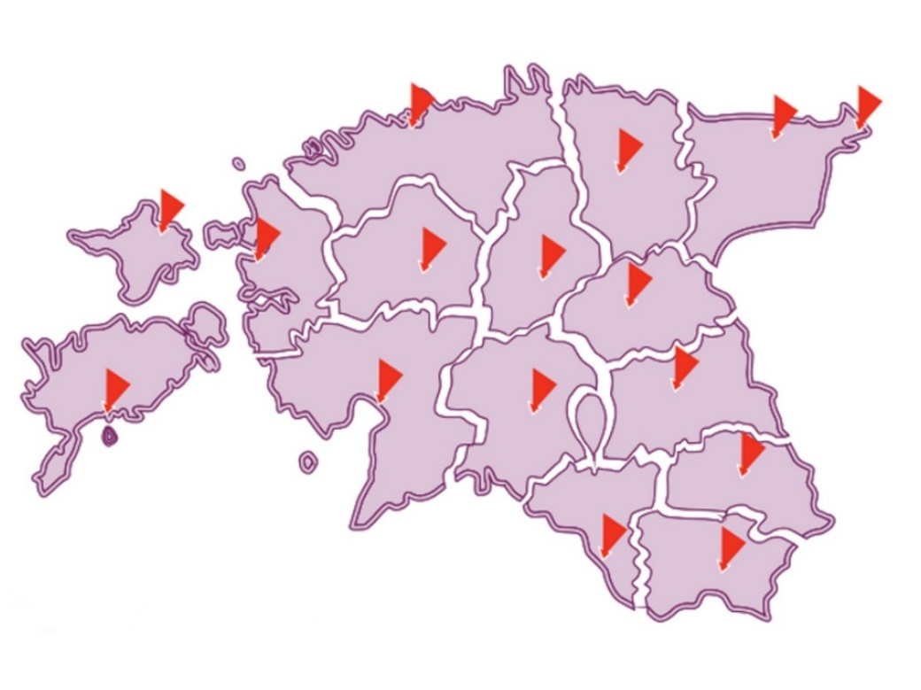

MEIE KESKUSED
69 karjäärispetsialisti;
85 õppenõustamise spetsialisti
Kvalifikatsioon!
TÖÖTAJAD
~50 000 klienti aastas karjääriteenustel,
~40 000 klienti aastas õppenõustamisel
KLIENDID
Terve meeskond kõigis keskustes
Sõbralik ja anonüümne keskkond
KESKUSED
TEENUSED
Fookus lapse parimate huvide kaitsel.
Tasuta.
Ühtne kõrge kvaliteet.
Teenuste arendamine ja analüüs
Valdkondadeülene koostöö

Slide 3
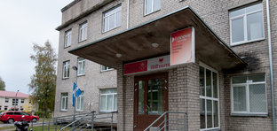
PÄRNUMAA RAJALEIDJA KESKUS
Metsa 1, Pärnu 80010
Mob 5886 0710
parnumaa@rajaleidja.ee
www.rajaleidja.ee/parnumaa

Slide 4
ÕPPENÕUSTAMINE
Logopeediline nõustamine on lapse suulise ja kirjaliku kõne loome ja mõistmisoskuse ning mitteverbaalse suhtlemise parandamise või arendamise võtete soovitamine lähtuvalt kõneuuringu tulemustest.
Psühholoogiline nõustamine on lapse psüühilist arengut mõjutavate tegurite hindamine ja arengu toetamine koostöös lapsevanemate, õpetajate ja teiste erialade spetsialistidega.
Eripedagoogiline nõustamine on lapsele sobivate tugiteenuste, võimetekohase õppekava, õppevormi, õppematerjali ja õpistrateegiate soovitamine lähtuvalt kompleksse uuringu tulemustest.
Sotsiaalpedagoogiline nõustamine on lapse arengu ja hariduse toetamine lapse või perekonna sotsiaalsete probleemide korral ning vastavate pedagoogiliste ennetus- ja lahendusviiside koordineerimine.
Lõimitud teenused
Järel-tegevused
Kõigi osapoolte kaasamine (KOV, kool jmt)
Ümarlaua meetod
Lähtumine lapse parimatest huvidest
Lapse nõustamine
Kogu lapse võrgustiku nõustamine
Kohan-datud õppetöö
HIndamine
Otsene sihtgrupp:
Vanemad, õpetajad
Kaudne sihtgrupp:
Lapsed/noored vanuses 1,5-18

Slide 5
ÕPPENÕUSTAMISTEENUSE
TASANDID
Teenus haridusasutuses
Teenus Rajaleidja keskuses
Esmatasandi teenust osutatakse haridusasutuses (vt nt PGS § 37 lg 2):
    eripedagoog
    logopeed
    psühholoog
    sotsiaalpedagoog
    HEV koordinaator
Töö lapsega
Rahastab KOV
Teenus on kliendile tasuta
Teise tasandi teenus on vajalik, kui esmatasandi teenusest ei piisa.
  eripedagoog,
  logopeed,
  sotsiaalpedagoog,
  psühholoog,
  karjäärispetsialist,
  nõustamiskomisjon
Töö lapse ümber oleva võrgustikuga.
Rahastab ESF
Teenus on kliendile tasuta
Notes:
PGS §37 lg 2: Õpilasele tagatakse koolis tasuta vähemalt eripedagoogi (sealhulgas logopeedi), psühholoogi ja sotsiaalpedagoogi (edaspidi tugispetsialistid) teenus. Tugispetsialistide teenuse rakendamiseks loob võimalused kooli pidaja ning selle korraldab direktor. Direktor võib tugispetsialistide teenust tellida Haridus- ja Teadusministeeriumilt või käesoleva paragrahvi lõikes 2² nimetatud juhul riigi sihtasutuselt, kes pakub vähemalt igas maakonnas koolidele eripedagoogi ja psühholoogi teenust. Teenuste hinnad peavad olema kulupõhised ja need kehtestab käesoleva paragrahvi lõikes 2¹ nimetatud määrusega valdkonna eest vastutav minister.

Slide 6
NÕUSTAMISKOMISJON
Maakondlik nõustamiskomisjon
Soovituste andmine:
sobivate õppe- ja kasvatustingimuste kohaldamiseks;
koolikohustuse täitmise alguse edasilükkamiseks;
alla 7 – aastase lapse kooli vastuvõtmiseks
Üleriigiline nõustamiskomisjon
Soovituste andmine:
õpilasele väikeklassi tingimustes õppe rakendamiseks;
ühe õpilase õpetamisele keskendatud õppe rakendamiseks.

Slide 7
KARJÄÄRITEENUSED
Individuaalne nõustamine
Grupinõustamine
Karjääriinfo
Loengud, seminarid, karjääripäevad, töövarjutamine, intervjuud
Otsene sihtgrupp:
noored vanuses 7-26
Kaudne sihtgrupp:
vanemad, õpetajad

Slide 8
STATISTIKA
 |  | 2015 |  |  | 2016 (jaanuar-juuni)
 |  | Eesmärk | Täitmine | % | Eesmärk | Täitmine | %
Eesti | Karjääriteenus | 19 944 | 14 644 | 73% | 19 944 | 12 597 | 63%
 | Õppenõustamine | 7 502 | 10 022 | 134% | 7 500 | 4 997 | 67%
Pärnumaa | Karjääriteenus | 1351 | 1503 | 111% | 1351 | 851 | 60%
 | Õppenõustamine | 518 | 723 | 140% | 518 | 374 | 72%
Õppeaasta jooksul saab Rajaleidja keskustes
  karjääriteenuseid ca 50 000 inimest
  õppenõustamise teenuseid ca 40 000 inimest
Notes:
Eesti kontekstis ca 40% vajavad psühholoogi teenust, 25% logopeedi, 22% eripedagoogi, 16% sotsiaalpedagoogi
34% õppenõustamise klientidest vajavad mitut spetsialisti.

Slide 9
I TASAND
Tellimused 2015/2016 õa
Maakond | Teenust tellinud haridusasutusi | Aktiivseid tellimusi* | Leping sõlmitud | %
Harjumaa | 4 | 2 | 2 | 100%
Viljandimaa | 2 | 2 | 1 | 50%
Läänemaa | 1 | 1 | 1 | 100%
Jõgeva | 1 | 0 | 0
Järvamaa | 5 | 5 | 3 | 60%
Valgamaa | 5 | 5 | 5 | 100%
Pärnumaa | 7 | 7 | 5 | 71%
Lääne-Virumaa | 1 | 0 | 0
KOKKU | 26 | 22 | 17

Slide 10
I TASAND
Tellimused 2016/2017 õa
Maakond | Teenust tellinud haridusasutusi
Harjumaa | 6
Viljandimaa | 5
Läänemaa | 2
Ida-Virumaa | 2
Järvamaa | 3
Valgamaa | 4
Pärnumaa | 11
Saaremaa | 1
KOKKU | 33

Slide 11
I TASANDI TEENUSE MAKSUMUS
Hind KOVile 27,90 kontakttunni eest.
Väikevallale hüvitab riik:
2016.a 35% ehk tunnihind jääb 18,135
2017.a 30%, tunnihind 19,53
Millest hind koosneb – töötasu ja muud kulud
2014 A 2015 A 2016 A
Töötasu 80% 87% 87%
Transport 6% 8% 8,4%
Koolitus 2% 0% 0%
Büroo, arvuti jms 3% 0% 0%
Motivatsioonikulud 1,6% 0% 0%
Administreerimine 7,4% 5% 4,2%
Notes:
2014. a oli tööajas suhe 50:50. 2015. a läksime üle teenuse ostmisele, ei ole kohustust 50:50 suhet hoida.
Hind 27,9 eurot kontakttunni eest
Teenuse hind on kallis?!?!
Kas 1100 eurot brutopalka eripedagoogile või psühholoogile on palju või vähe?
Tellimusi ei ole olnud: Hiiumaa, Saaremaa, Põlvamaa, Tartumaa.
Meie eesmärk ei ole teenust igal juhul vahendada.
Meie eesmärk on tagada lastele teenuse kättesaadavus.
Rajaleidja ei ole imetegija!!!
Spetside leidmine on keeruline aga, imesid hakkab juhtuma!

Slide 12
PÄRNUMAA HARIDUSMAASTIK
42 üldhariduskooli (9307 õpilast)
Pärnu linnas – 14
Maapiirkonnas – 28
HEV õpilaste osakaal Pärnumaa üldhariduskoolides (EHISe andmetel)
Pärnu linna üldhariduskoolid - 26,9 %
  Maapiirkonna üldhariduskoolid – 34,2 %
Peamised HEV põhjused
  Kirjutamis ja arvutamisraskus
  Õpiraskus
  Kerge intellektipuue
  Kõneprobleemid
  Psüühilised iseärasused
  KUIDAS TAGADA IGALE ÕPILASELE TEMA ARENGUKS VAJALIKUD TINGIMUSED?
Notes:
Kui tugispetsialist on tööl mitmes koolis, siis kajastuvad ta andmed EHISes mitmekordselt

Slide 13
Koostöö hariduse tugiteenuste pakkumisel
Pärnumaa Rajaleidja keskus
Pärnu ÕNK
Noorsoo-politsei
Riiklik lastekaitse-teenistus
Vaimse tervise keskus
Haridus-asutuse töötajad
Medit-siinivald-konna-töötajad
KOV töötajad Maavalit-suse spetsialistid
Ohvriabi
Noorte Tugila
Töötukassa
PEAK
…………

Slide 14
Meie süsteemi väljakutsed – täna ja homme
Kvalifitseeritud spetsialistide puudus
Pikaajaline mõju?
  Haldusreform – koolide võimekus arendada tugiteenuseid koolis
  Koolireform - suure õpilaste arvuga põhikool ei ole sobiv HEV õpilastele
  HEV õpilane kutsehariduses
  HEV õpilase edasiõppimisvõimalused kutsehariduses?
  Jätkusuutlikkus
  Teenuste rahastamine peale 2020?

Slide 15
Töötame selle nimel, et iga lapse kasvamine, arenemine, õppimine ja õpetamine oleks rõõm!
lea.mardik@rajaleidja.ee

